Slide 1
PHÒNG GIÁO DỤC VÀ ĐÀO TẠO ĐẠI LỘC
TRƯỜNG TIỂU HỌC ĐẠI QUANG
Nhiệt liệt chào mừng quý thầy cô về dự giờ lớp 1
TIẾNG VIỆT
GV: TRẦN THỊ HOA

Slide 3
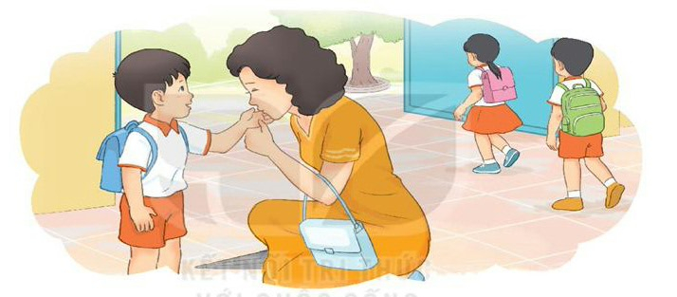
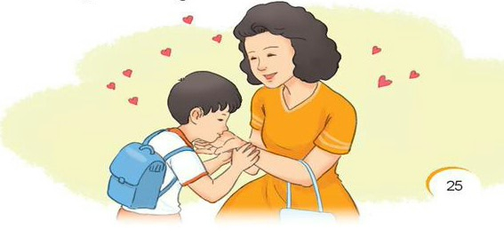
Thứ ngày tháng năm Tiếng Việt Bài 1: Nụ hôn trên bàn tay
1. Khởi động
1. Em nhìn thấy gì trong tranh?
2. Bức tranh giúp em hiểu điều gì về tình yêu của mẹ dành cho con?

Slide 4
Thứ ngày tháng năm Tiếng Việt Bài 1: Nụ hôn trên bàn tay
2. Đọc
đột nhiên
bước
cười
Mẹ dịu dàng đặt nụ hôn lên bàn tay nam và dặn.
Nam cảm thấy thật ấm áp. Cậu im lặng rồi đột nhiên mỉm cười.
Nam chào mẹ rồi yên tâm bước vào lớp.

Slide 6
Bài 1: Nụ hôn trên bàn tay
3. Trả lời câu hỏi
a. Ngày đầu đi học, Nam hồi hộp lắm.
a. Ngày đầu đi học, Nam thế nào?
b. Mẹ dặn Nam : “ Mỗi khi lo lắng , con hãy áp bàn tay này lên má.”
b. Mẹ dặn Nam điều gì ?
c. Sau khi chào mẹ, Nam tung tăng bước vào lớp.
c. Sau khi chào mẹ, Nam làm gì?

Slide 7
CẢM ƠN THẦY CÔ
VÀ CÁC EM HỌC SINH
The end

